Slide 1
FILOZOFSKI REBUS
(PLATITI)

Slide 2
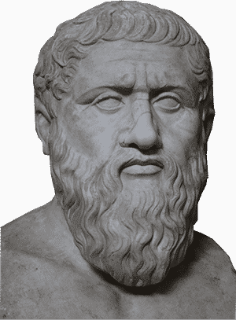
RJEŠENJE: PLATON
- Platon je izuzetno utjecajan grčki filozof, idealist, Sokratov učenik, Aristotelov učitelj i osnivač Akademije
- Polazište njegove filozofije je učenje o idejama, koje su jedina prava zbilja, a svijet osjetilnih stvari samo je slika svijeta ideja

Slide 3
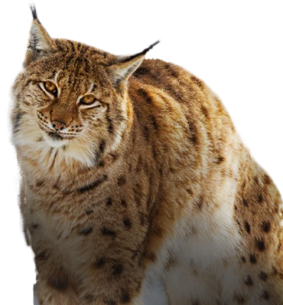
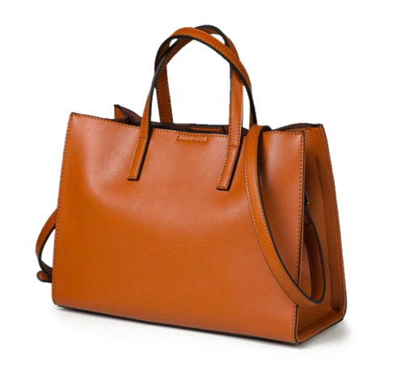

Slide 4
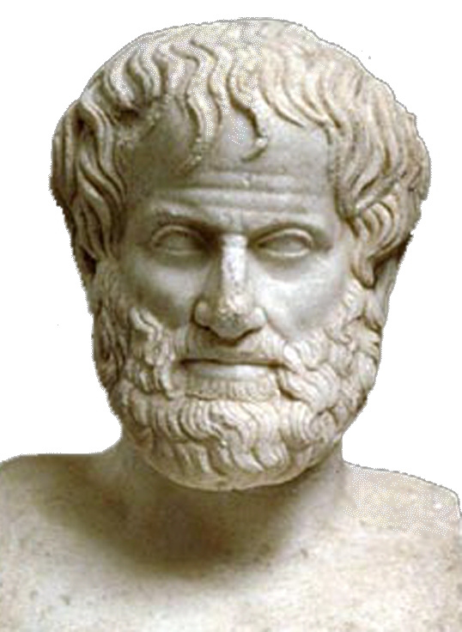
RJEŠENJE: ARISTOTEL
- Aristotel je bio starogrčki filozof i prirodoslovac. Postavio je Zemlju u središte svemira. Naglašava važnost logike ili rasuđivanja u filozofiji
- Njegov filozofski sustav aristotelizam uči da se ljudsko znanje postiže najprije pomoću osjetnog iskustva

Slide 5
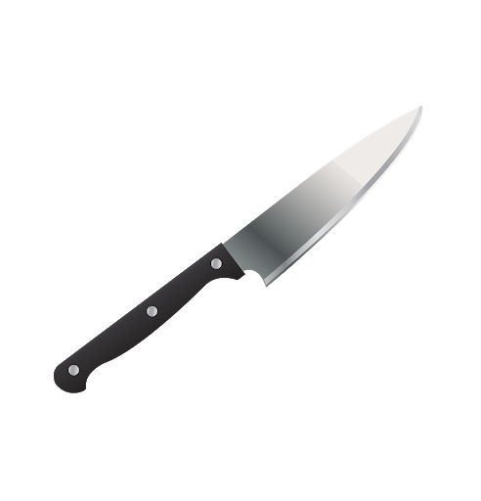

Slide 6
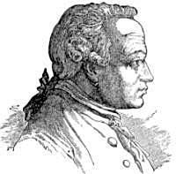
RJEŠENJE: KANT
- Immanuel Kant je njemački filozof i geograf. Tvrdi da znanje stječemo i iskustvom i razumijevanjem
- Kant je imao velik utjecaj na romantičke i idealističke filozofe devetnaestog stoljeća

Slide 7
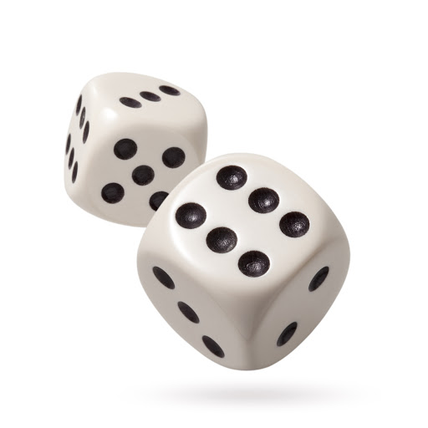

Slide 8
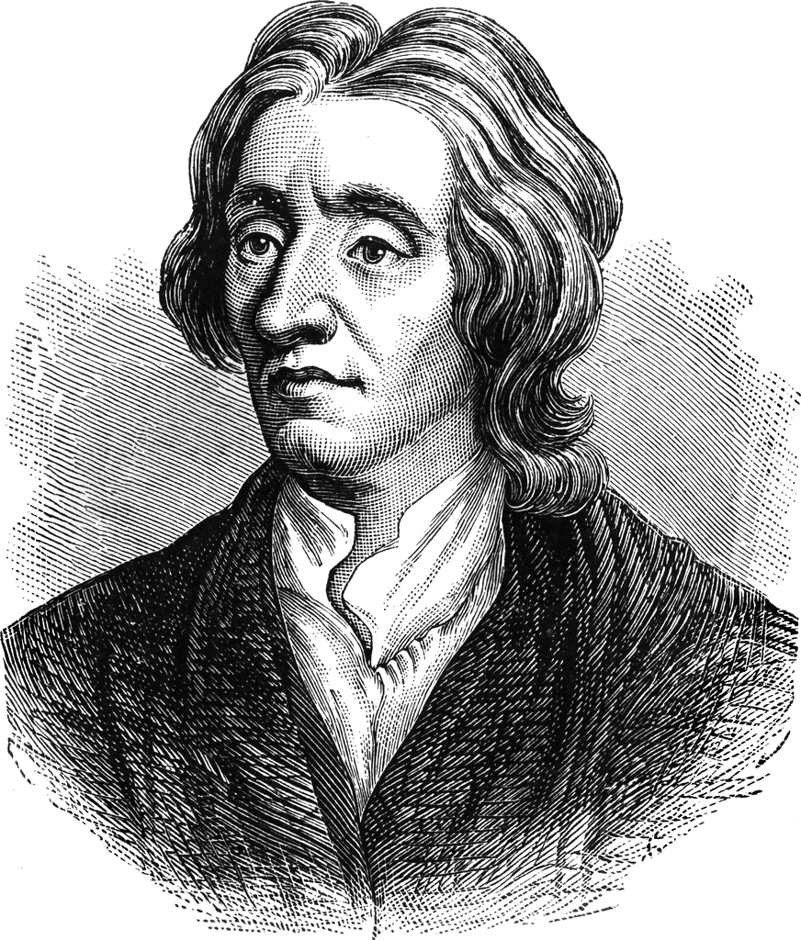
RJEŠENJE: LOCKE
- John Locke bio je engleski filozof i politički pisac, utemeljitelj klasičnog britanskog empirizma
- Njegovi politički tekstovi temelj su suvremene demokracije

Slide 9
Napravila: Antonija Ana Jakelić, 4.C

